Slide 1
Profesor Marco Aurelio Porro Chulli

Slide 2
Texto y Etiqueta de TuxPaint
Esta herramienta permite agregar texto a nuestro dibujo con el propósito de realizar una descripción o anotación.

Slide 3
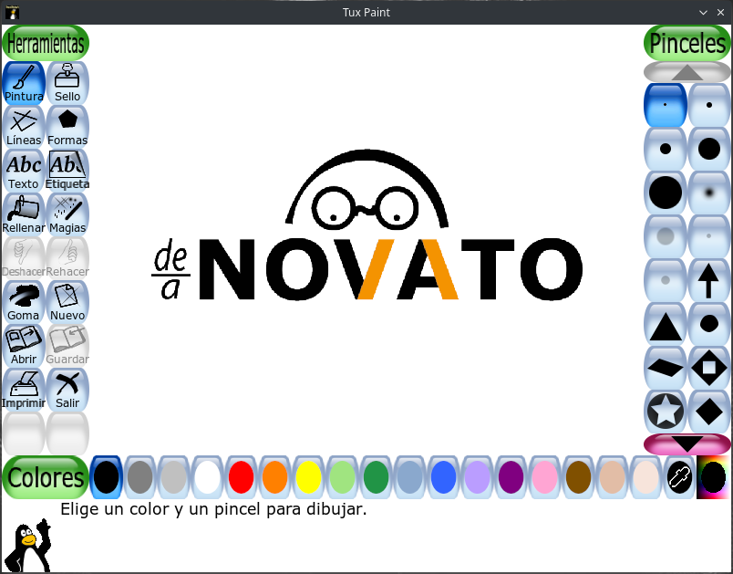
Texto y Etiqueta
Vienen con varias fuentes
Negrita, cursiva y el tamaño de la fuente se puede cambiar
Padres/maestros pueden añadir más fuentes
Soporta numerosos idiomas
Las etiquetas pueden ser movidas o editadas después

Slide 4
Uso del Texto y Etiqueta
Podemos crear textos de manera sencilla, eligiendo el tipo de letra a la derecha, el color en la paleta de color y haciendo clic en la zona del escritorio donde queramos empezar. Aparece una caja donde vamos escribiendo el texto. Pulsando la tecla “TABULADOR” del teclado del equipo podemos cambiar el tipo de letra y el color en la misma línea. Para terminar pulsar la tecla “Intro”.

Slide 5
Texto y Etiqueta de TuxPaint

Slide 6
Muchas gracias

